Slide 1

Муниципальное бюджетное дошкольное образовательное учреждение детский сад №29 «Журавушка»
Будьте осторожны на дороге
Подготовили:
Кукушкина Т.А.
Рыбалко С. Г.

Slide 2
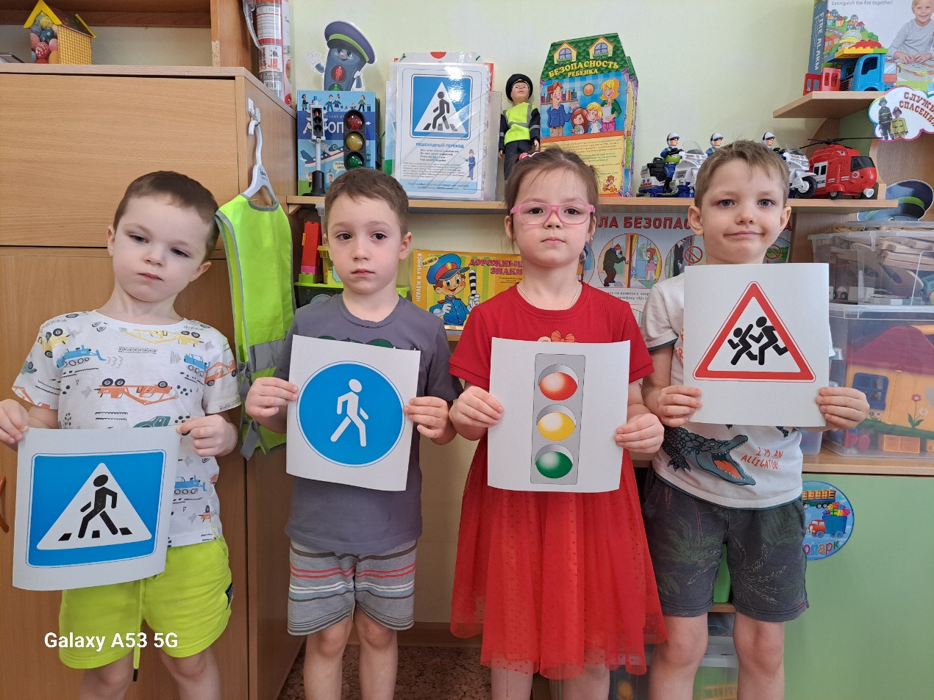
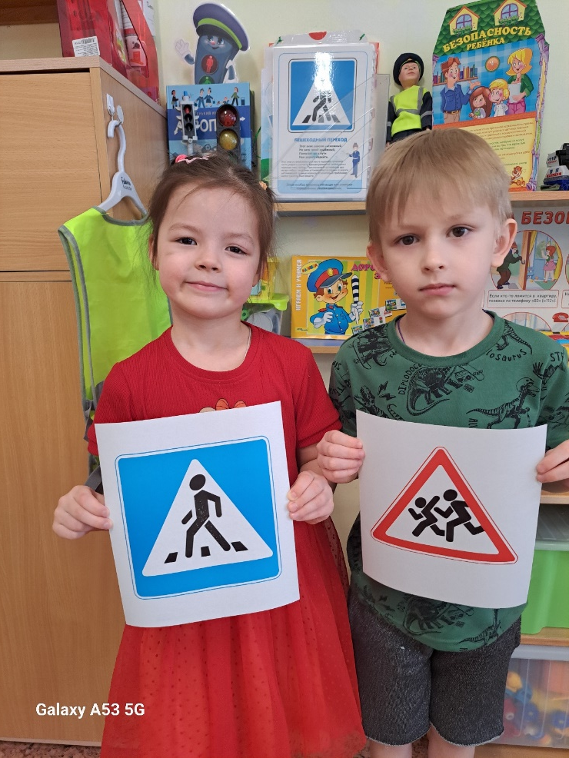
Уличное движение делает дороги всё более опасными для детей. Поэтому очень важно в дошкольном возрасте формировать навыки выполнения правил поведения на дороге. Нужно воспитывать у детей чувство ответственности за своё поведение на улице и добиваться того, чтобы соблюдение правил дорожного движения стало для них привычкой . А задача воспитателя - прививать детям навыки и умения, связанные с безопасностью дорожного движения. В группе старшего дошкольного возраста «Солнышко» создан «Уголок безопасности», где собран наглядный и игровой материал по правилам дорожного движения.

Slide 3
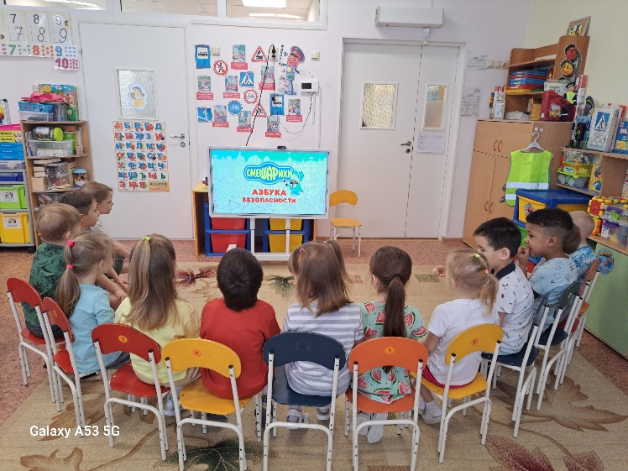
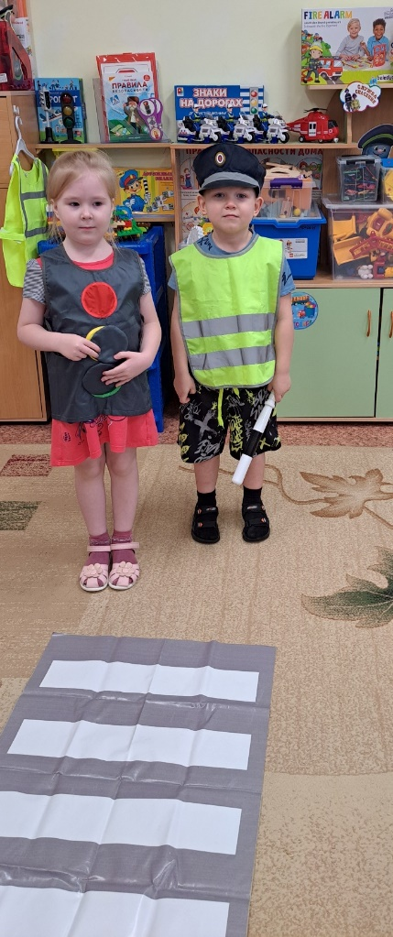
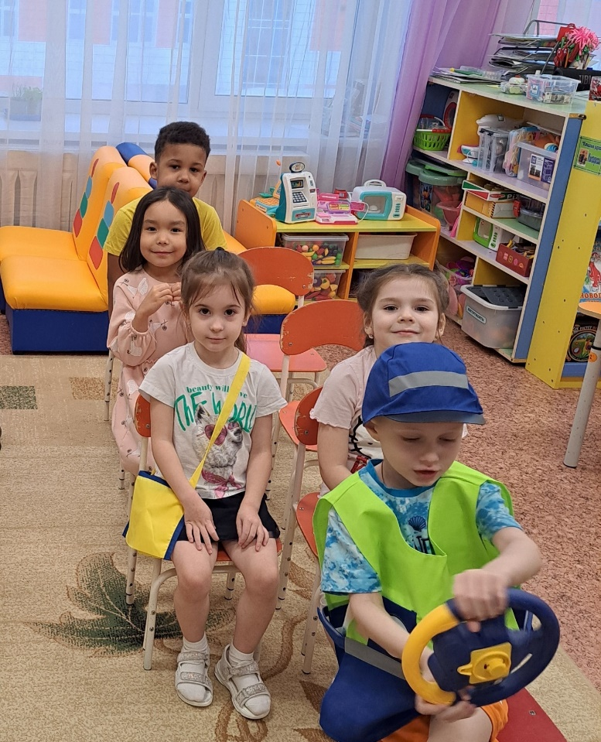
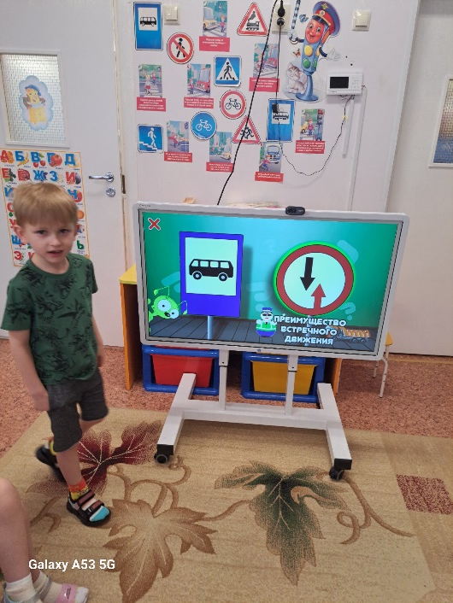
С детьми проводятся дидактические и словесные игры: «Зажги светофор», «Мы шофёры», «Угадай знак»; подвижные игры: «Автобус», «Воробушки и автомобиль», в сюжетно-ролевые игры: «Транспорт», «Я шофёр». Педагоги проводят беседы: Зачем нужен светофор, зачем нужны дорожные знаки, можно ли на дороге играть?

Slide 4
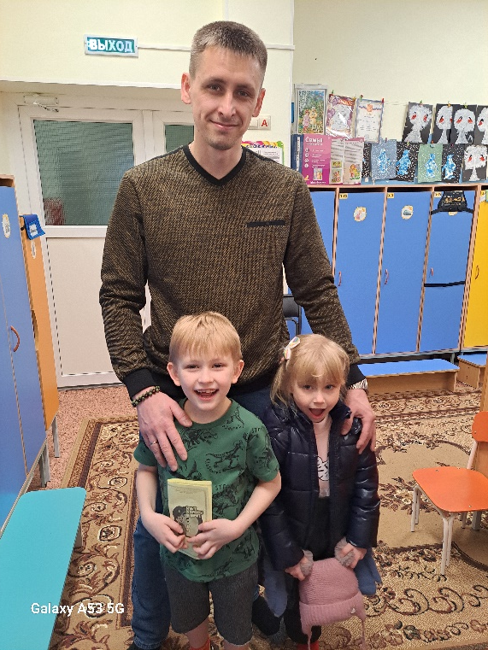
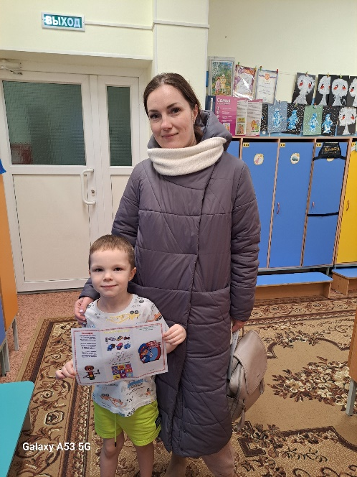
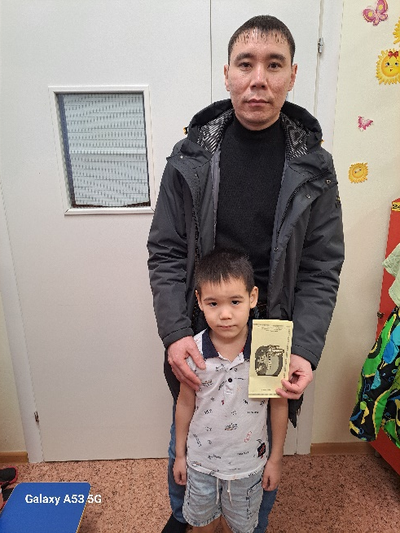
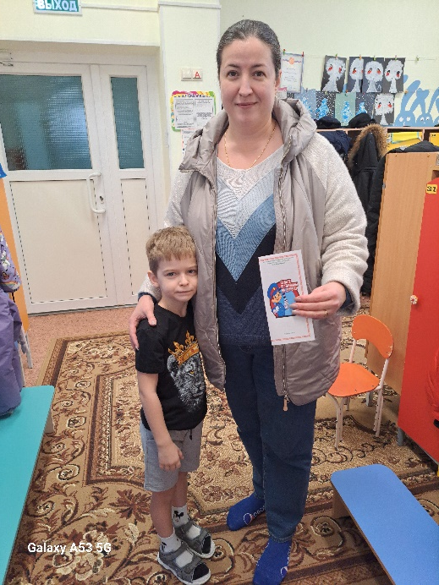
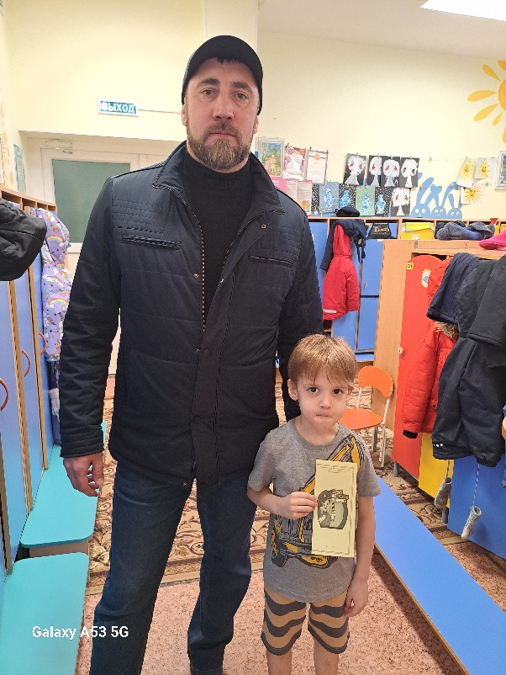
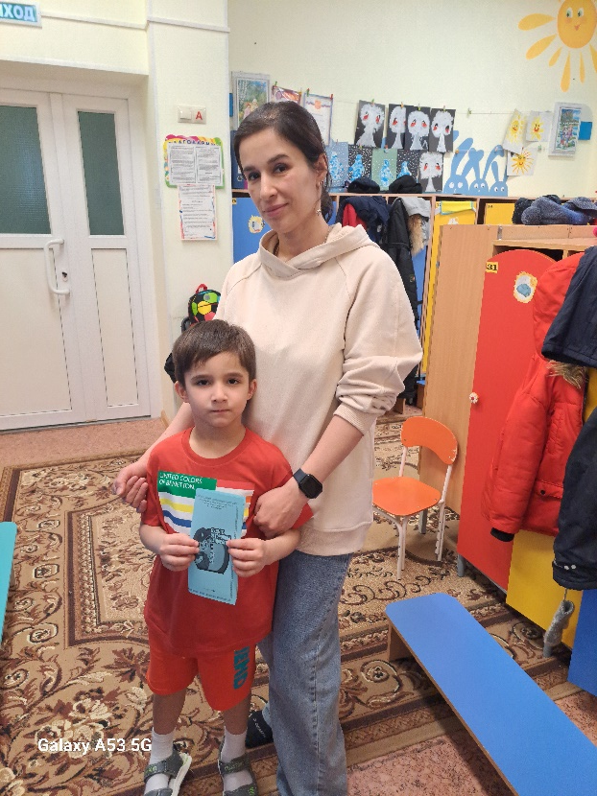
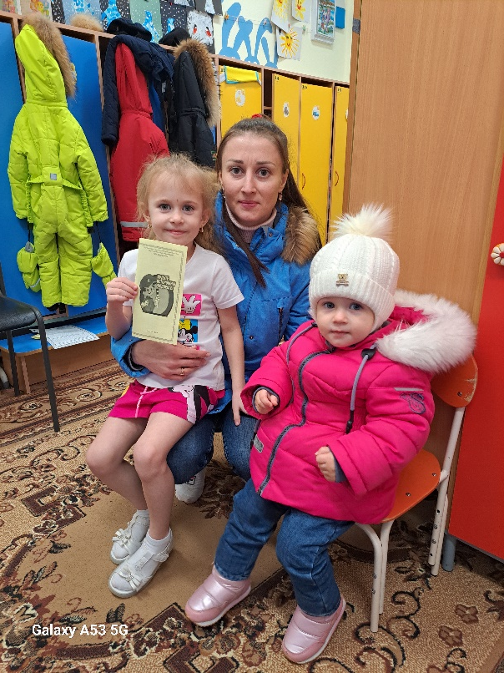
Воспитатели изготовили, а дети вручили памятки по ПДД своим родителям.

